Slide 1
МБУК «Алексинский районный
Дом культуры»
филиал Солопёнский СДК
«Социальные инновации
в сельской местности.
Чем удивляют сельские клубы?»

Slide 2
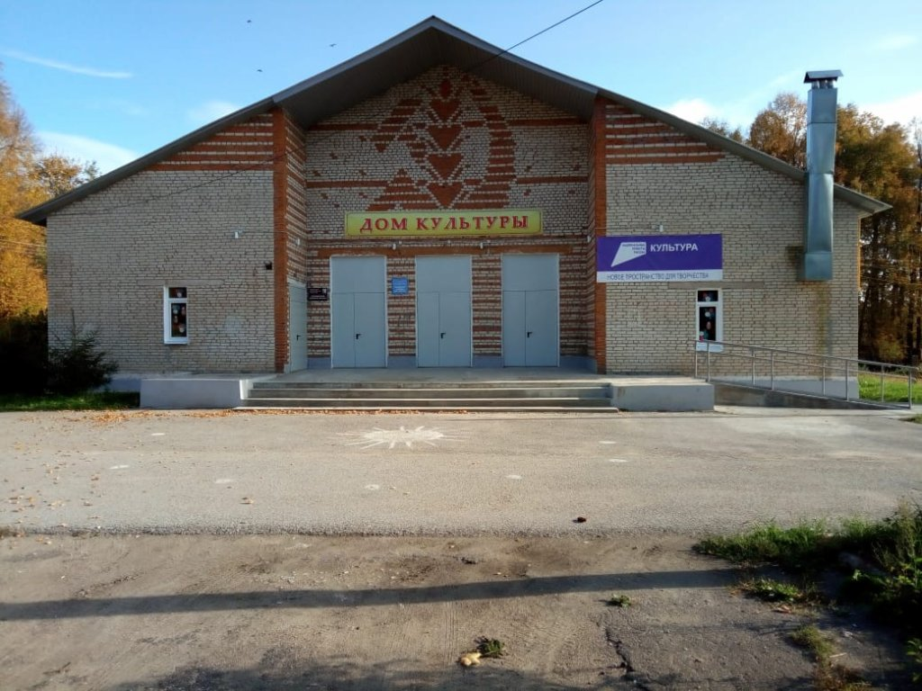
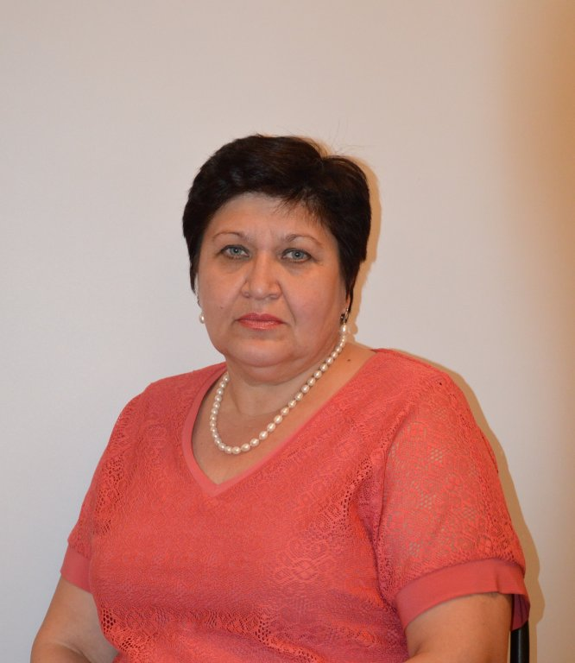
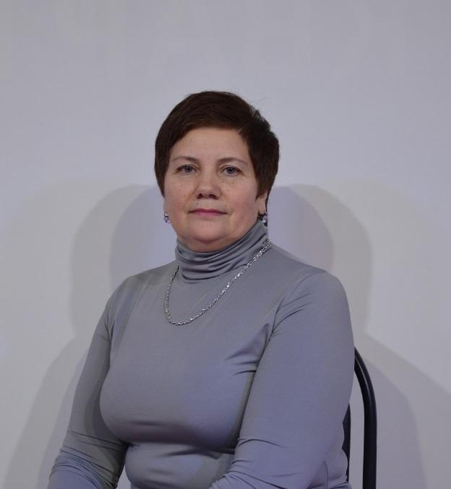

Slide 3
село Солопёнки – 590 человек

Slide 4
СОЦИАЛЬНЫЕ
ИННОВАЦИИ
идеи и инициативы, принципиально новые или
уже существующие,
но использующиеся другим способом,
по-новому
активизация и распространение новых знаний для улучшения качества жизни сельских жителей

Slide 5
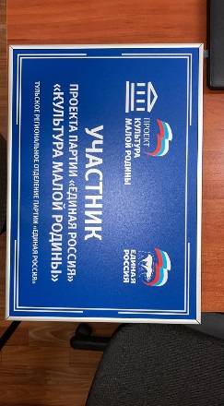

Slide 7
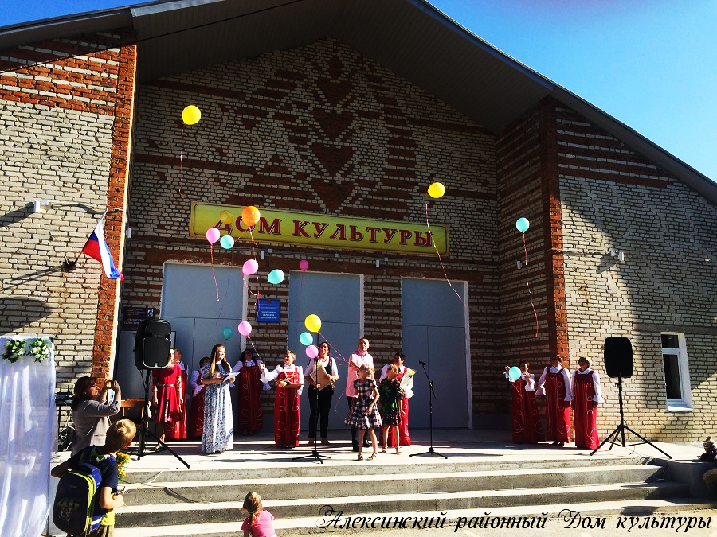

Slide 8
Детские дискотеки
Велотуризм
Виртуальные путешествия
ФОРМЫ
РАБОТЫ
КВЕСТы
Интеллектуальные игры
КВИЗы
Акции
Интерактивные викторины
ФЛЕШ-МОБы

Slide 9
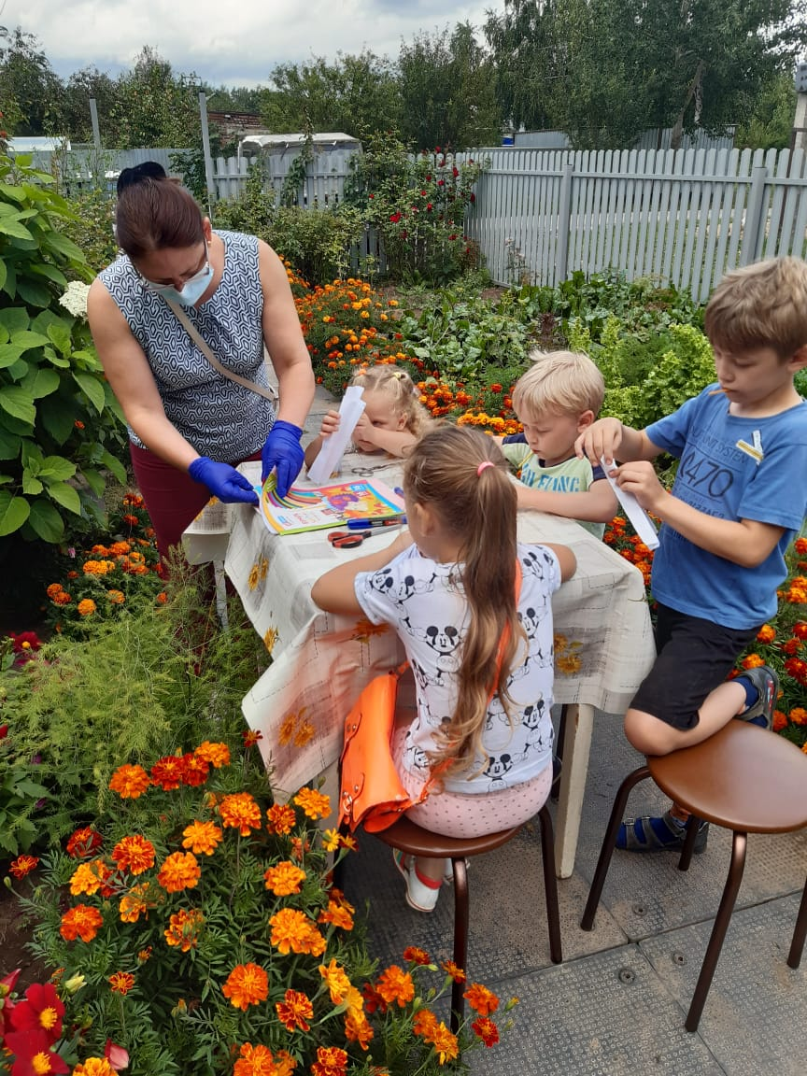
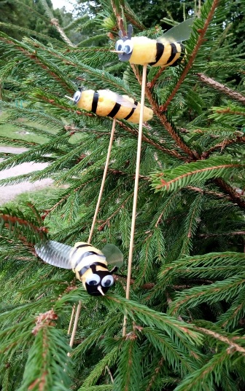
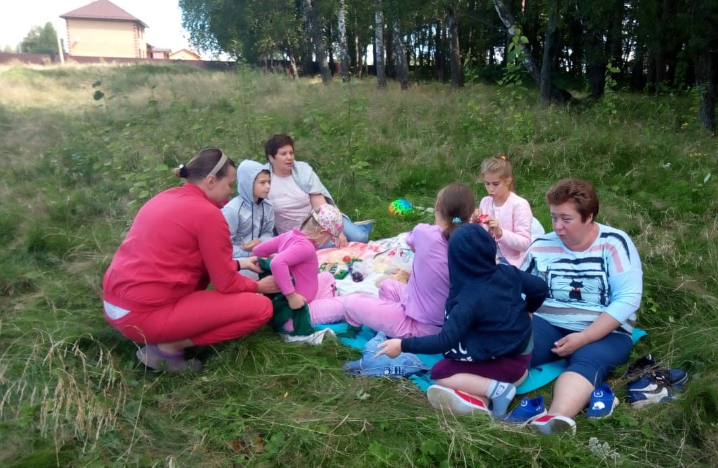
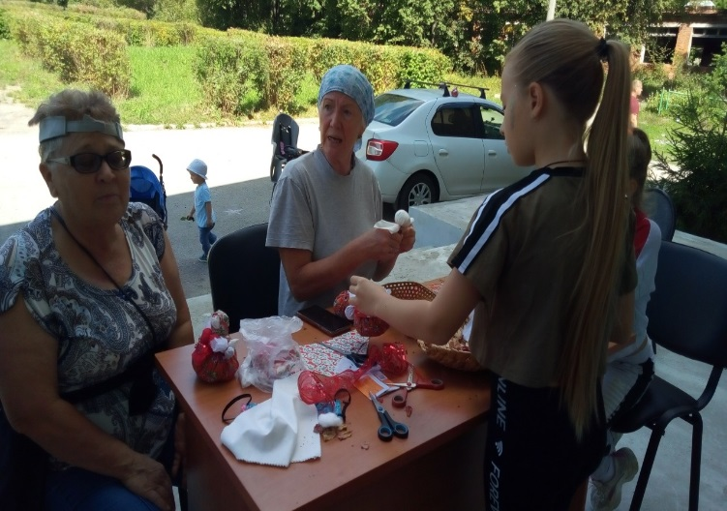
Платные мастер-классы
по индивидуальным заявкам

Slide 10
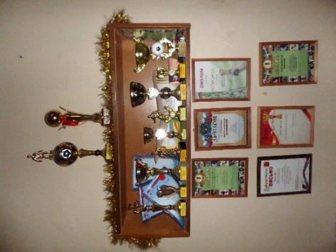
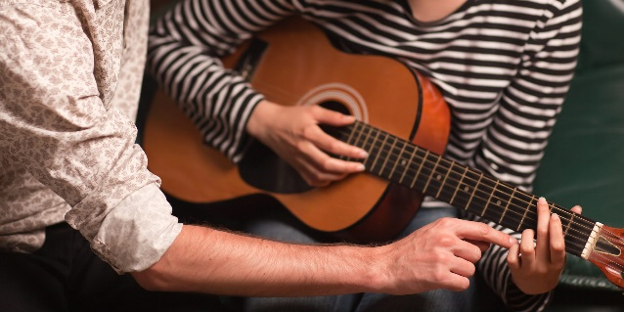
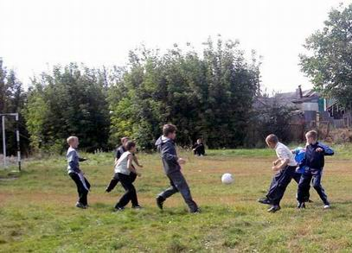
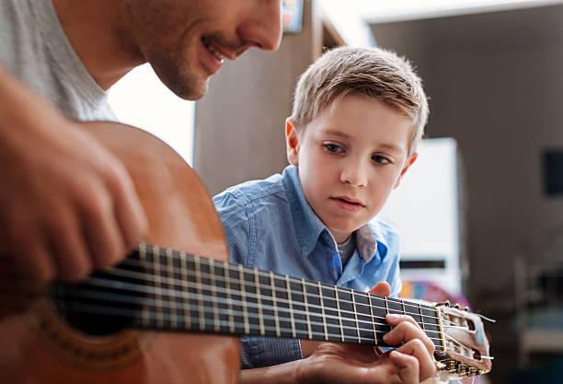
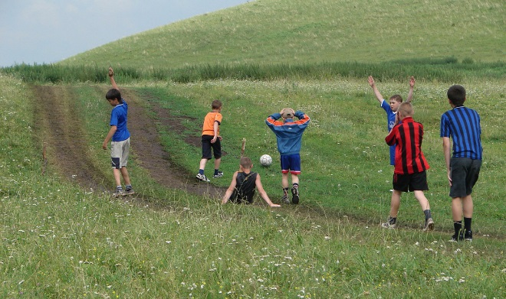
Спортивно-оздоровительное КЛО «СТАРТ»
(молодежь)
КЛО «ПЕСНЯ, ГИТАРА И МЫ» (дети)

Slide 11
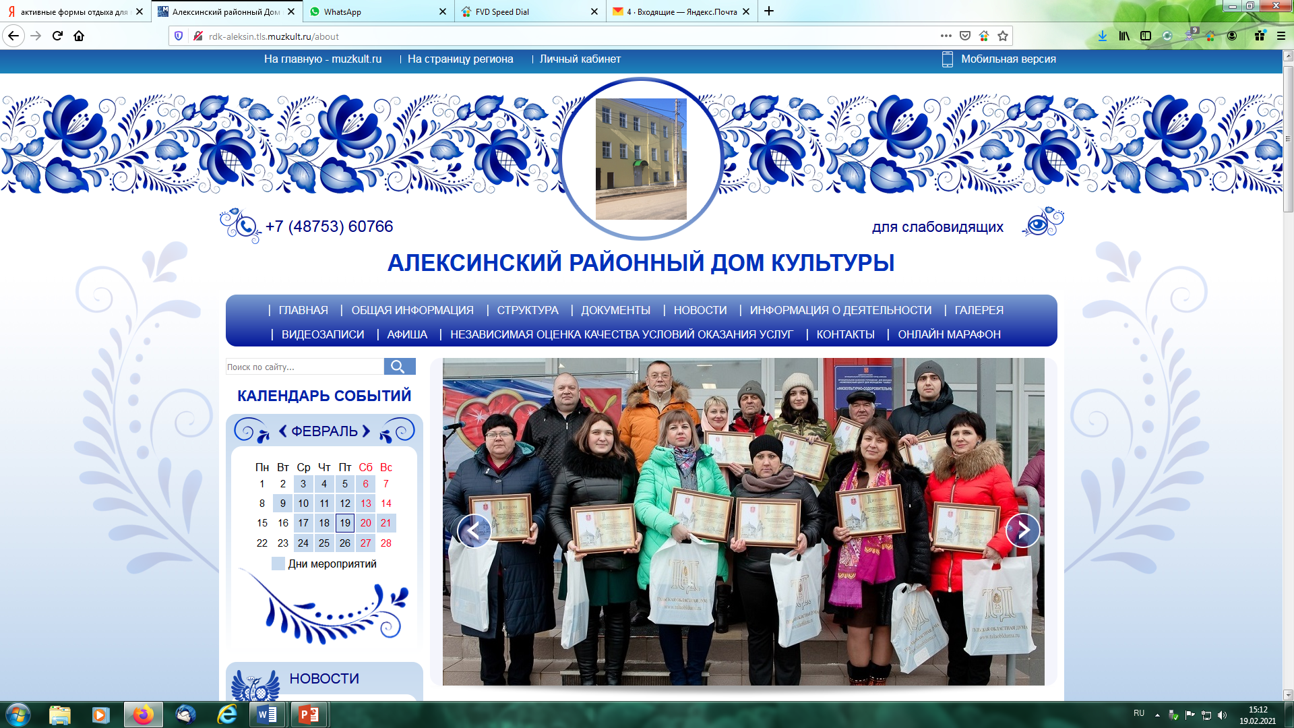

Slide 12
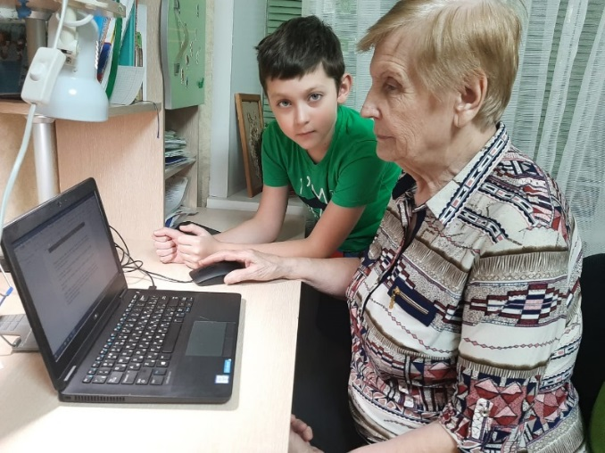
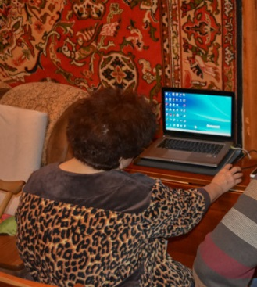
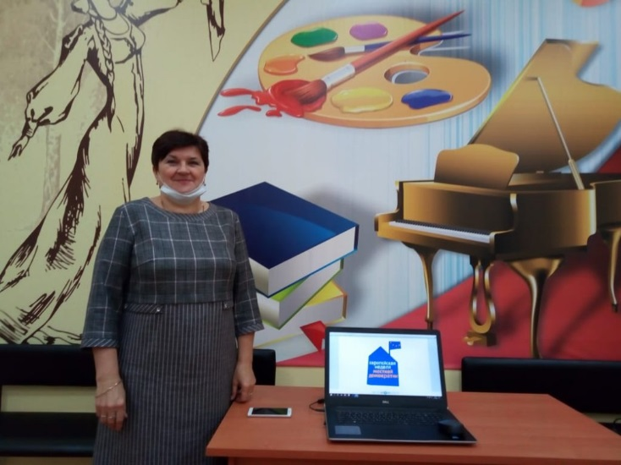

Slide 13
Цели и задачи
организация досуга,
позволяющего вести эмоционально насыщенную, полноценную жизнь
адаптация к новым социальным ролям, стилю и образу жизни
проявление и максимальное использование знаний, умений, навыков и жизненного опыта

Slide 14
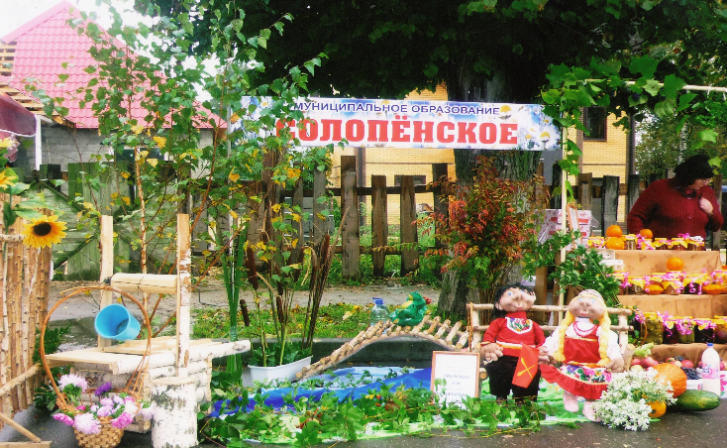
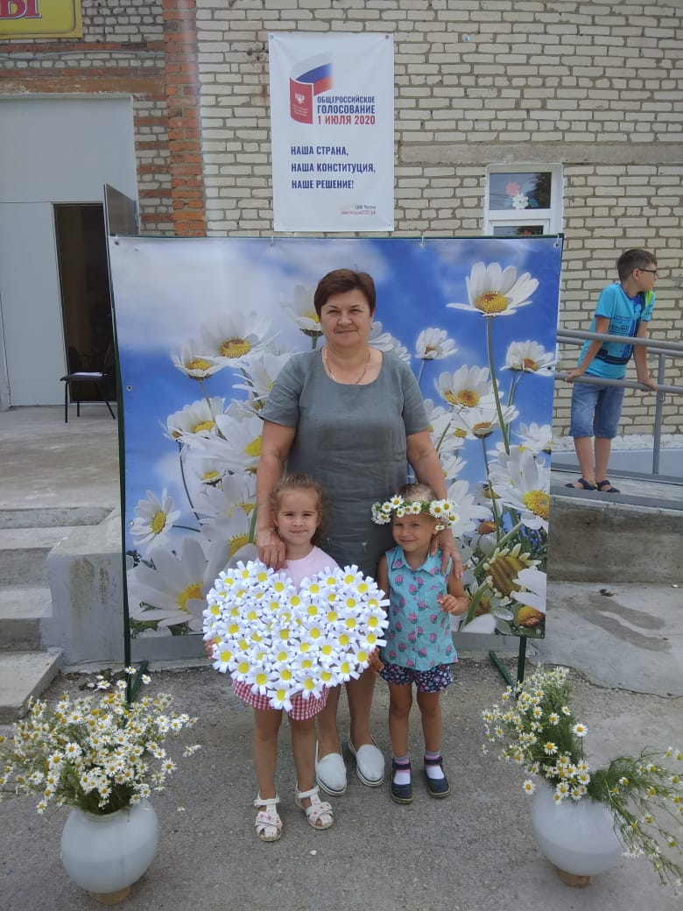
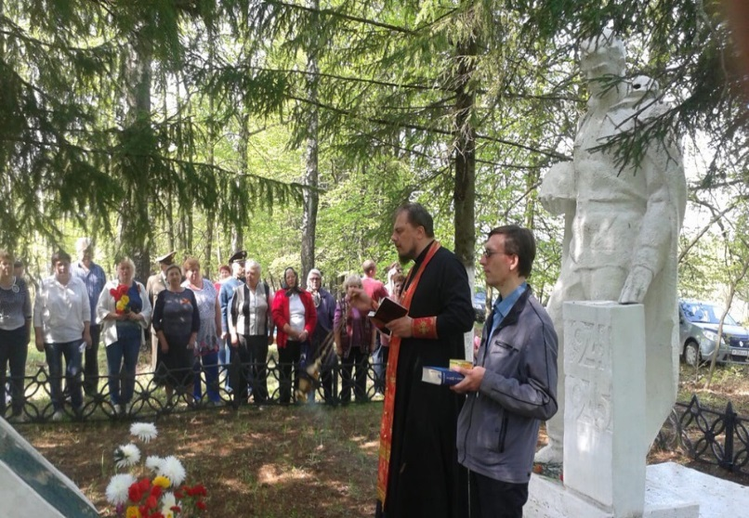
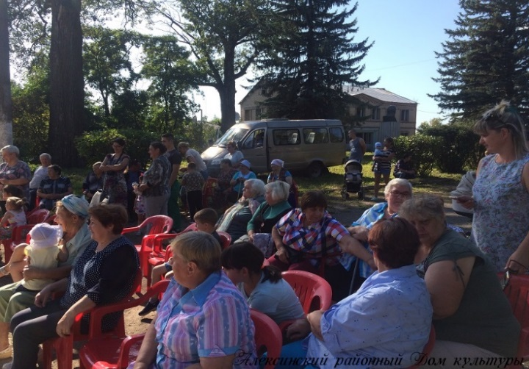
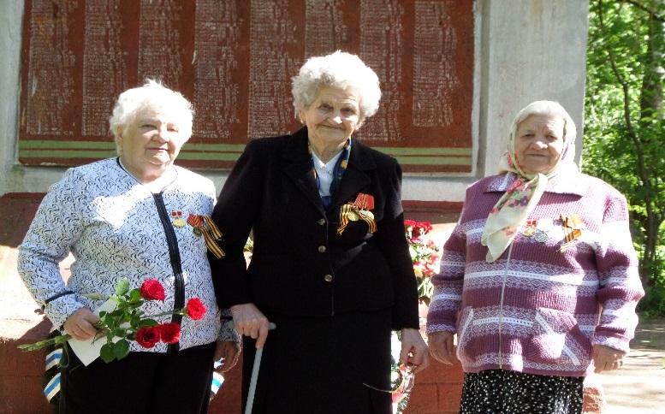
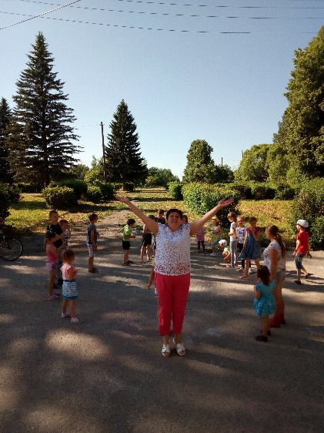
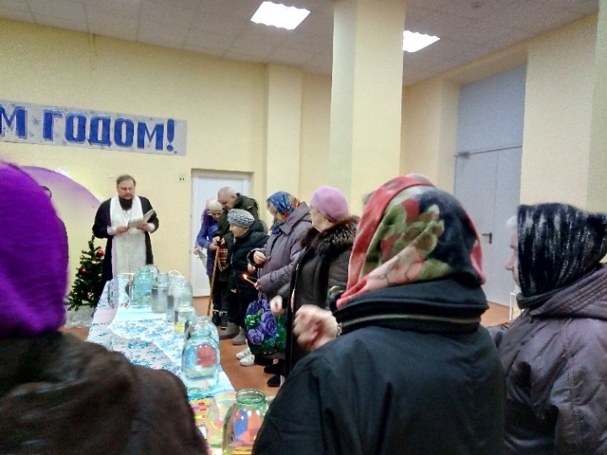
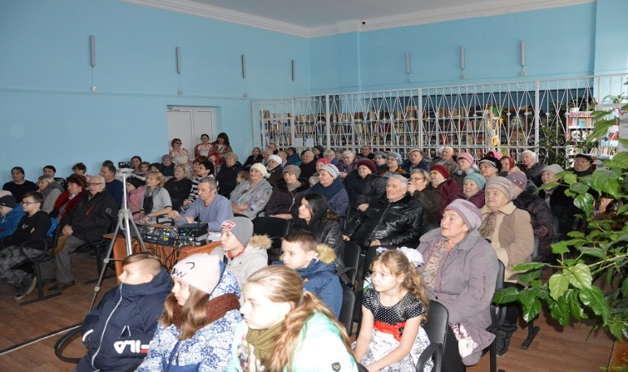

Slide 15
АРТ-ТЕРАПИЯ для людей старшего поколения
Вокальный кружок
«Селянорчка»
Народных хор русской песни «Россияночка»
КЛО «Рукодельница»
КЛО
«Урожайная грядка»

Slide 16
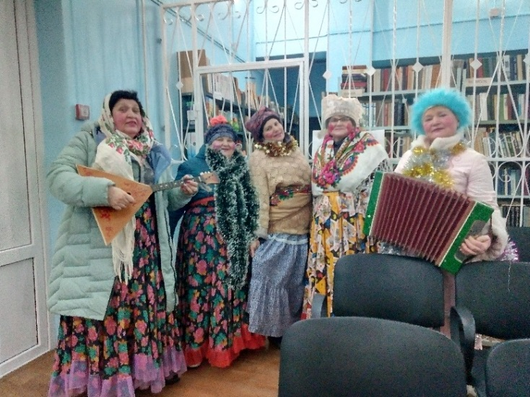
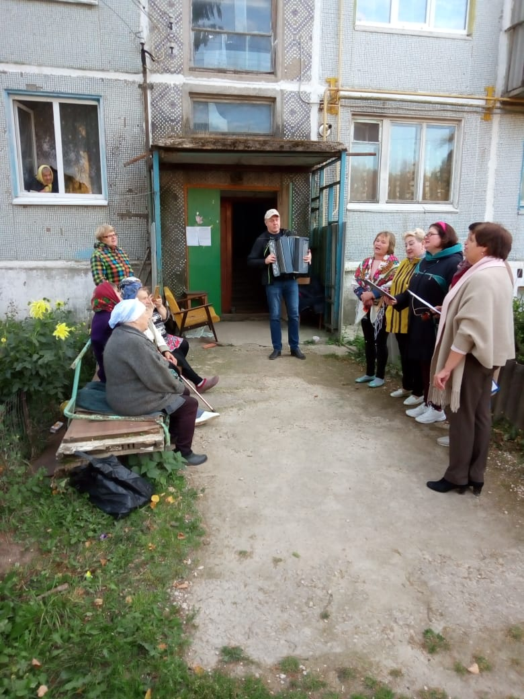
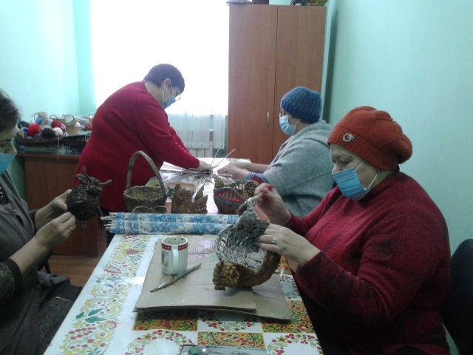
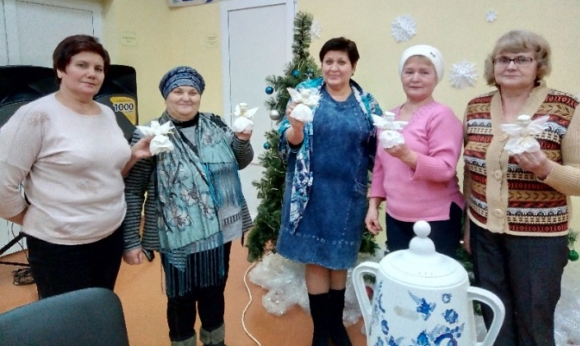
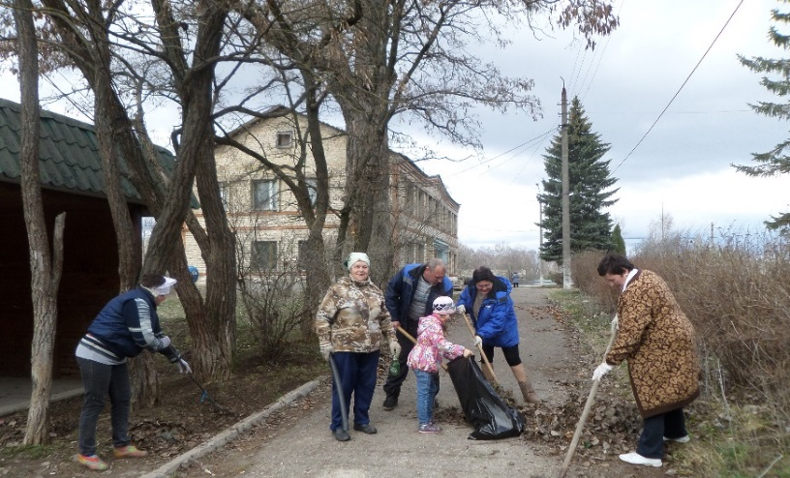
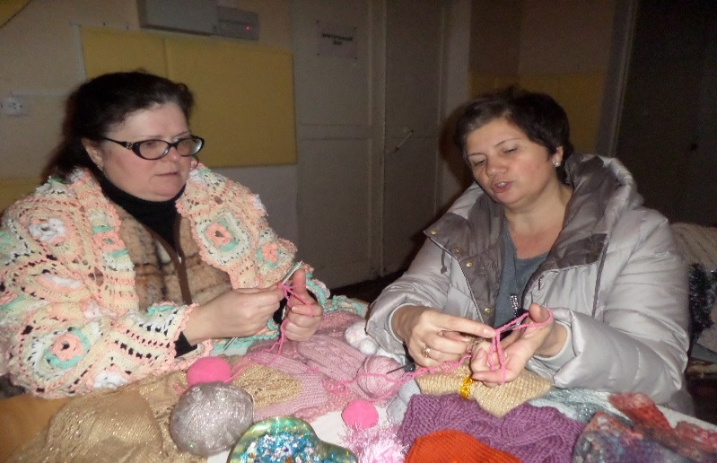

Slide 17
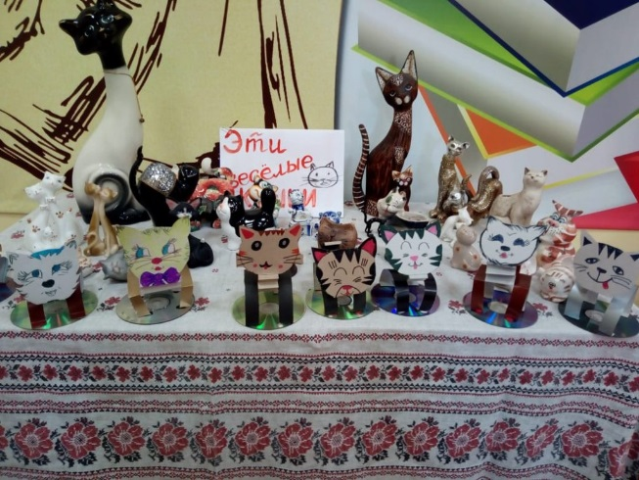
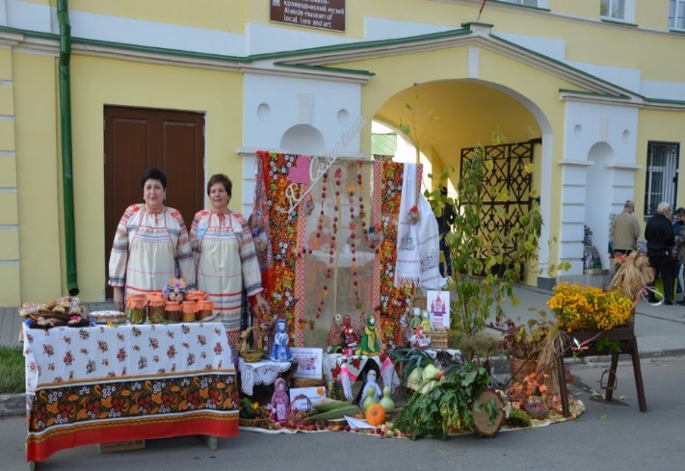
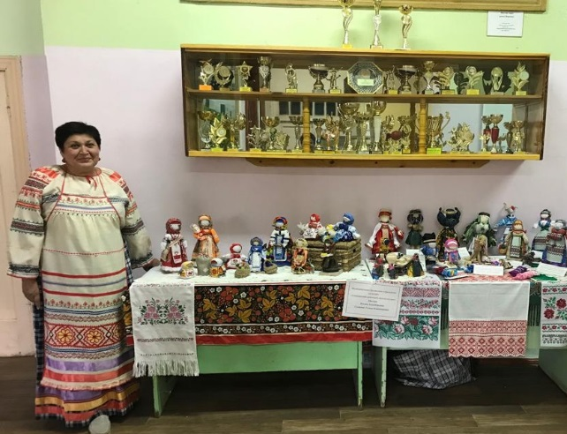
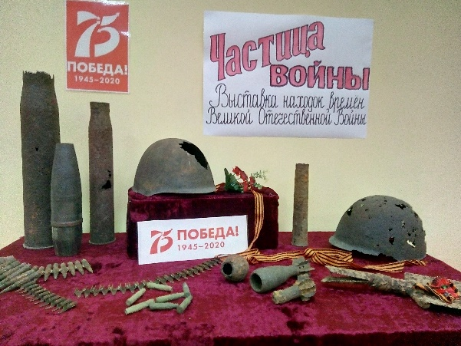
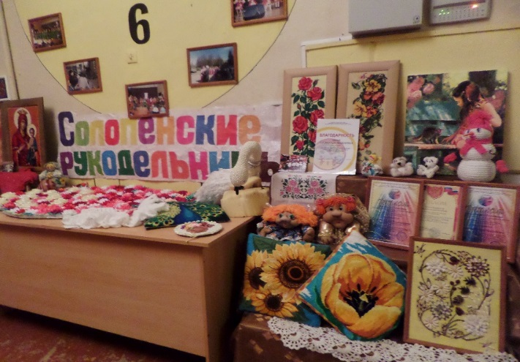
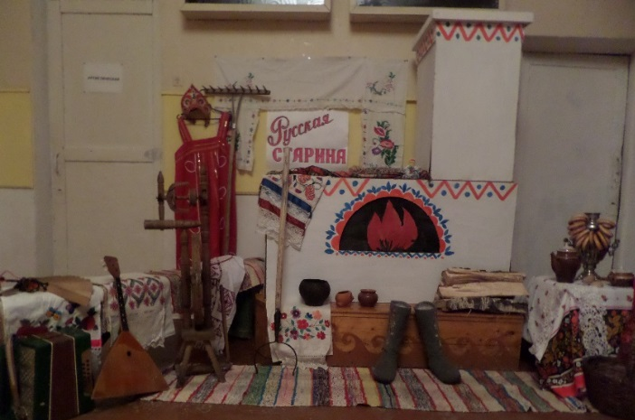

Slide 19
